Slide 1
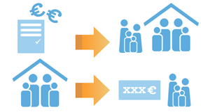
Huittinen.fi
1
Perhe täyttää päiväkodin päivähoitohakemuksen.
2
Päiväkodista otetaan yhteyttä perheeseen kun lomake on saapunut. Päivähoitopaikka vahvistetaan jos paikka järjestyy.
3
Perhe hakee palveluseteliä täyttämällä palvelusetelihakemuksen. Tulotiedot toimitetaan perheen niin halutessa.
4
Perhe ja päiväkoti tekevät palvelusopimuksen palvelun sisällöstä ja hinnasta.
5
Päiväkoti toimittaa palvelusopimuksen liitteineen Huittisten kaupungille.
6
Perhe ja päiväkoti saavat viranomaispäätöksen palvelusetelin arvosta. Päiväkoti laskuttaa päivähoitomaksun perheeltä.

